Slide 1
第四节
第八章
空间直线及其方程
一、空间直线方程
二、线面间的位置关系

Slide 2
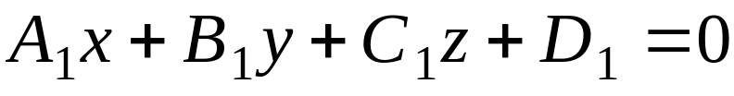
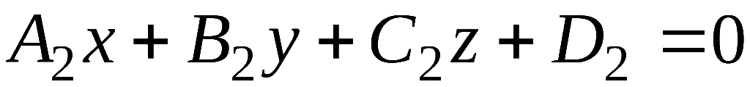







一、空间直线方程
1. 一般式方程
直线可视为两平面交线，
因此其一般式方程
(不唯一)

Slide 3

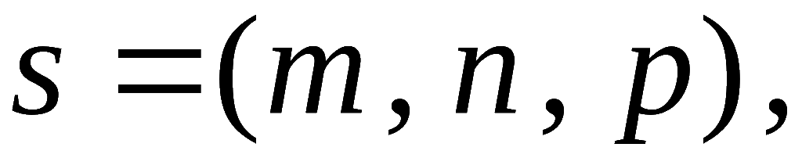

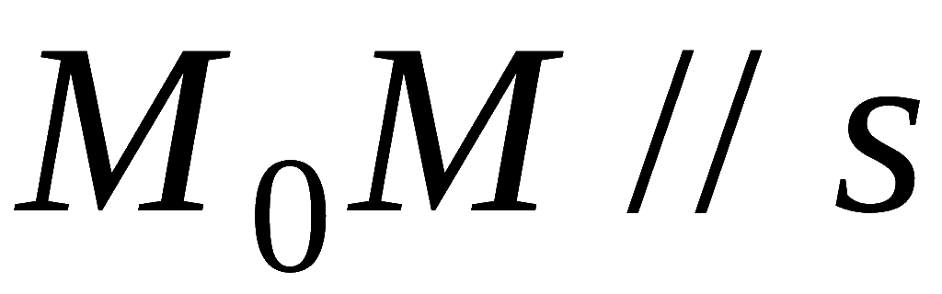


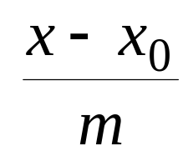
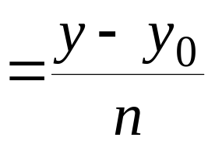
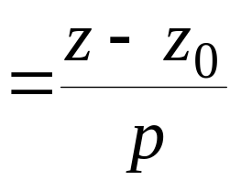



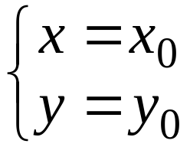

2. 对称式方程
已知直线上一点
和它的方向向量
设直线上的动点为
则
故有
此式称为直线的对称式方程(也称为点向式方程)
说明: 某些分母为零时, 其分子也理解为零.
例如, 当
直线方程为

Slide 4
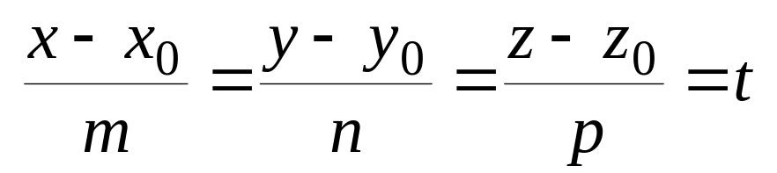



3. 参数式方程
设
得参数式方程 :

Slide 5
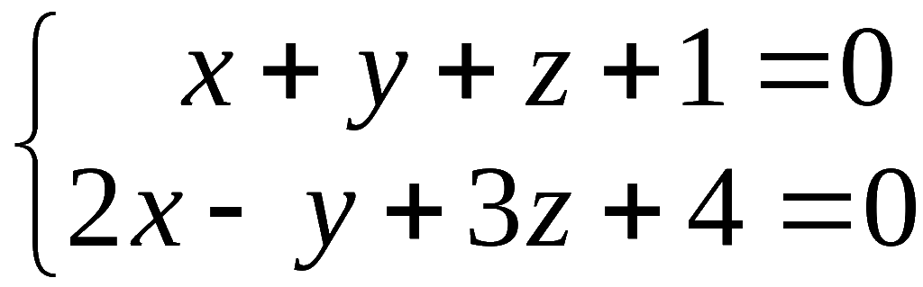
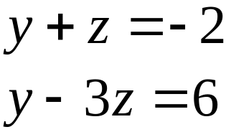

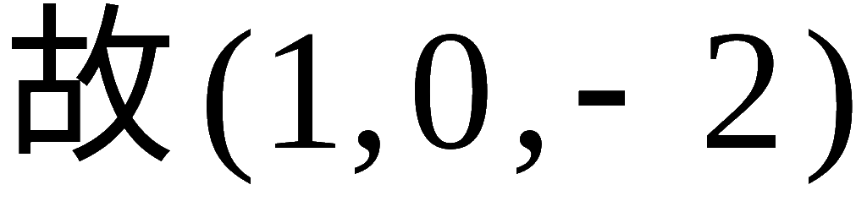

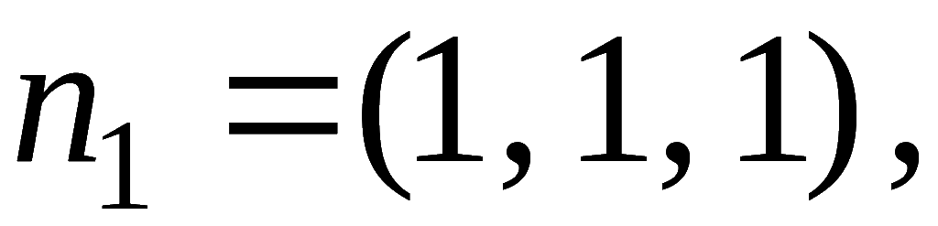
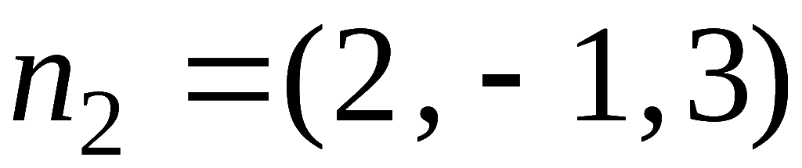


例1.用对称式及参数式表示直线
解:先在直线上找一点.
令 x = 1, 解方程组
,得
是直线上一点 .
再求直线的方向向量
交已知直线的两平面的法向量为

Slide 6
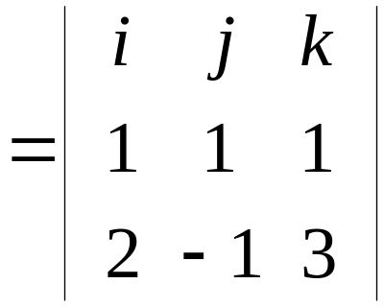


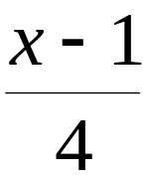
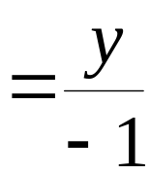
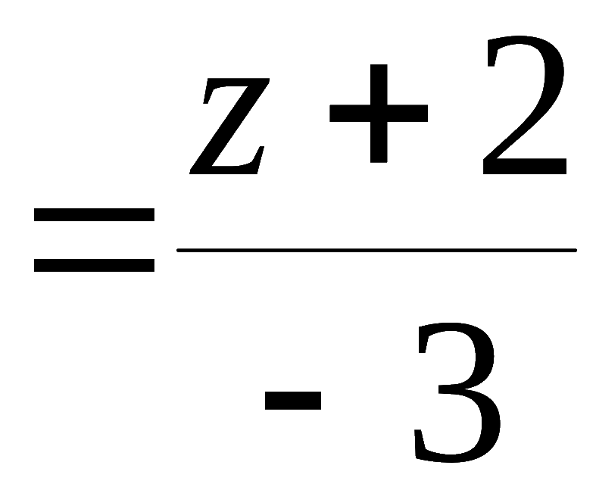

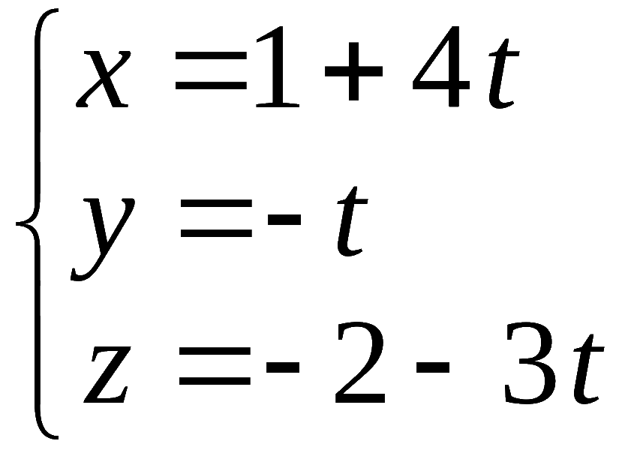
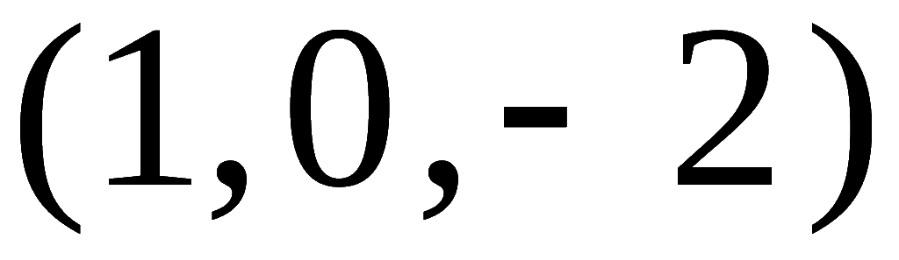
故所给直线的对称式方程为
参数式方程为
解题思路:
先找直线上一点;
再找直线的方向向量.
是直线上一点

Slide 7





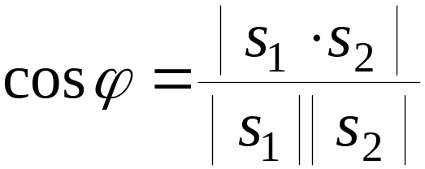


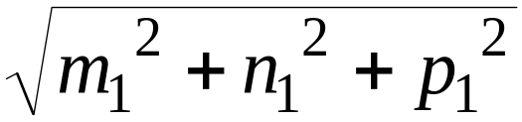
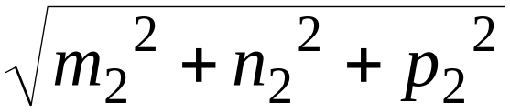
二、线面间的位置关系
1. 两直线的夹角
两直线的夹角指其方向向量间的夹角(通常取锐角)
设直线 L₁, L₂ 的方向向量分别为
则两直线夹角 ϕ 满足

Slide 8







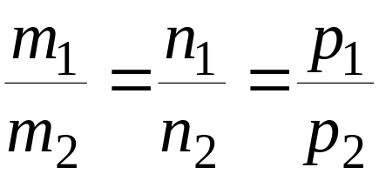
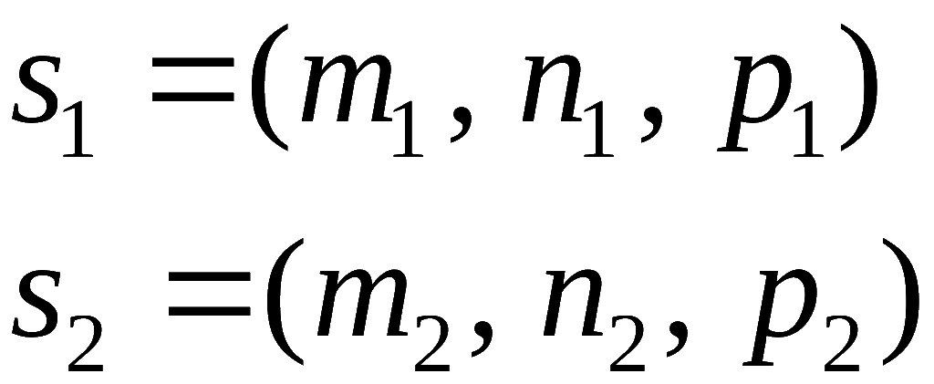
特别有:

Slide 9
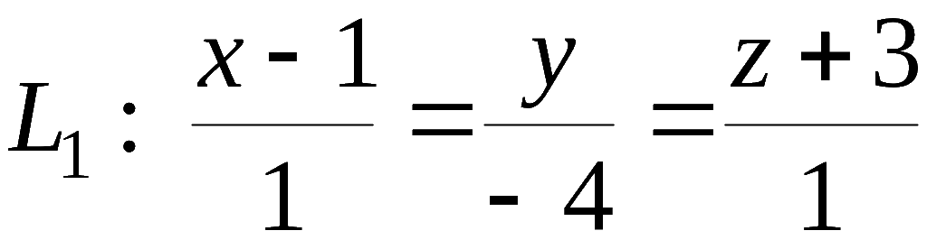
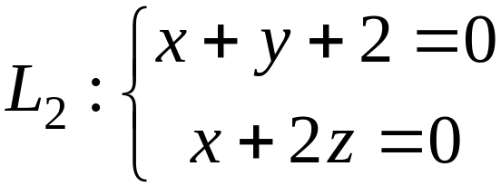
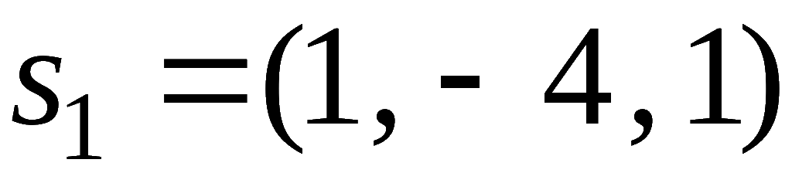
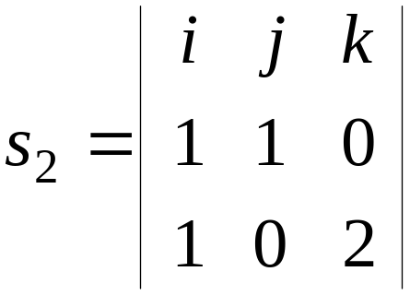


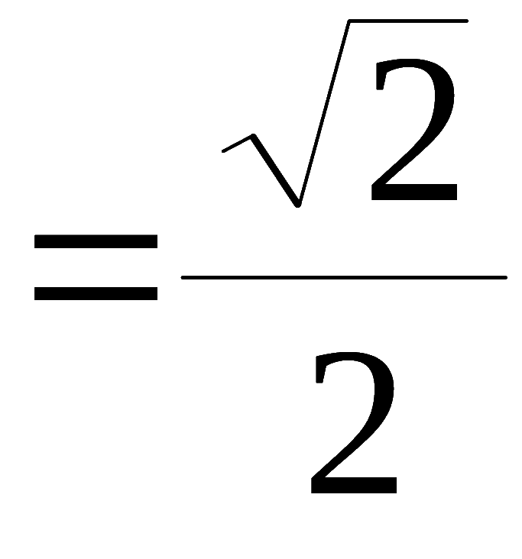
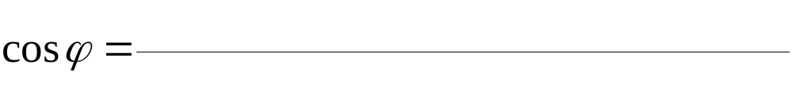
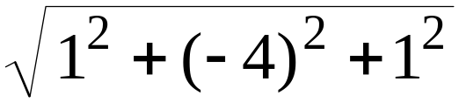
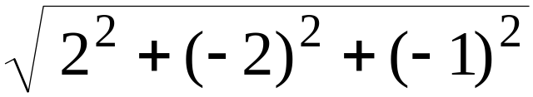
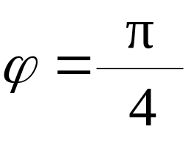
例2. 求以下两直线的夹角
解: 直线L₁的方向向量为
直线L₂的方向向量为
二直线夹角ϕ 的余弦为
从而
(参考P32 例2 )

Slide 10
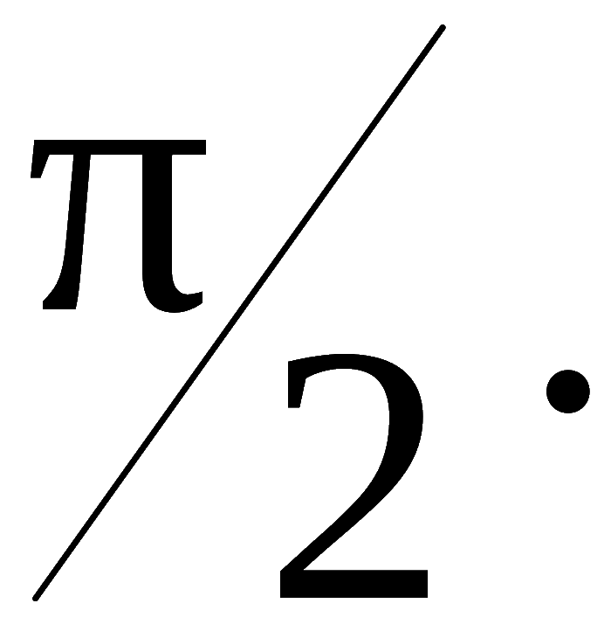






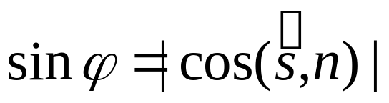
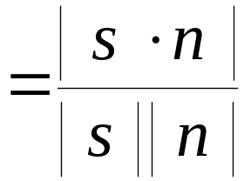
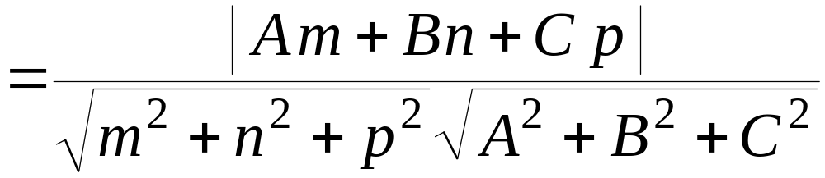
2. 直线与平面的夹角
当直线与平面不垂直时,
直线和它在平面上的投影直
线所夹锐角ϕ 称为直线与平面间的夹角;
当直线与平面垂直时,规定其夹角为
设直线 L 的方向向量为
平面 Π 的法向量为
Π
则直线与平面夹角 ϕ 满足

Slide 11
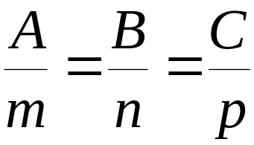





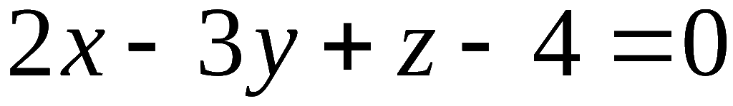


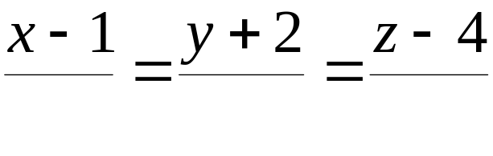

例3. 求过点(1,－2 , 4) 且与平面
特别有:
垂
直的直线方程.
解: 取已知平面的法向量
为所求直线的方向向量.
则直线的对称式方程为

Slide 12
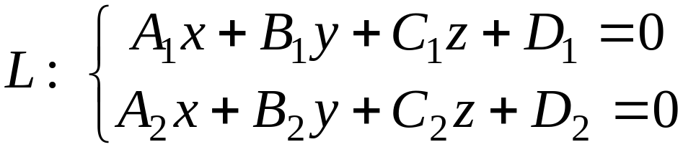




3. 平面束方程
过直线
的平面束
方程

Slide 13
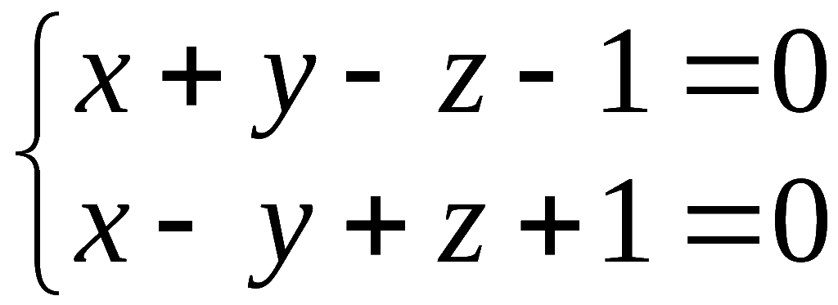


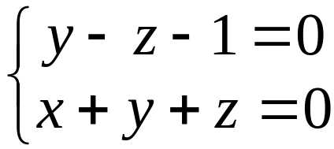
例4. 求直线
在平面
上的投影直线方程.
提示：过已知直线的平面束方程
即
从中选择λ 使其与已知平面垂直,
故应有：
得
从而得投影直线方程
这是投影平面
这是给定的平面

Slide 14
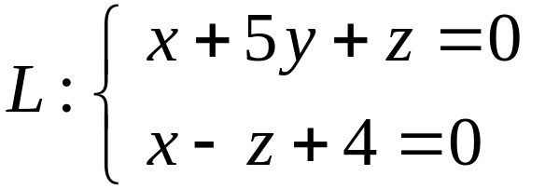

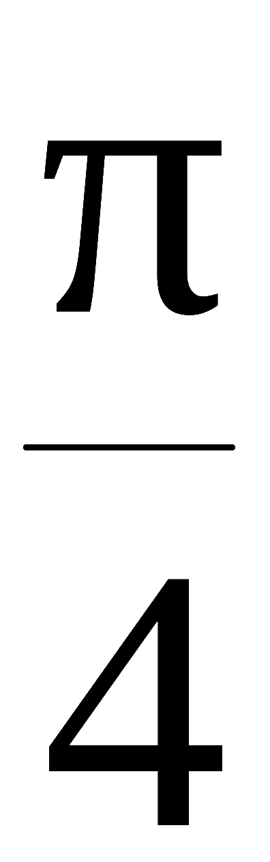




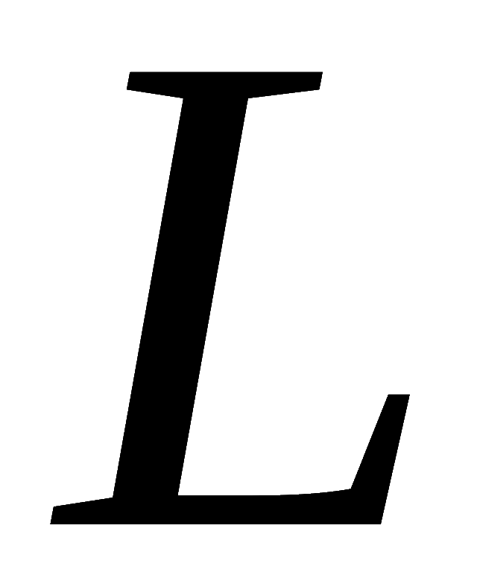


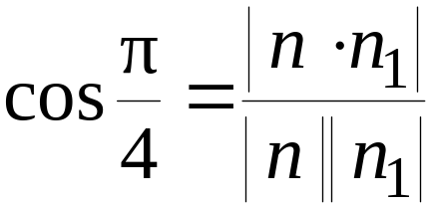
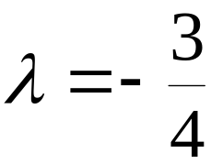


例5. 求过直线
且与平面
夹成
角的平面方程.
提示:
过直线 L 的平面束方程
其法向量为
已知平面的法向量为
选择
使
从而得所求平面方程

Slide 15
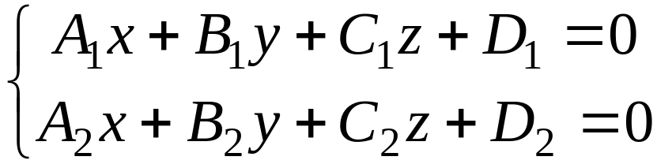



1. 空间直线方程
内容小结
一般式
对称式
参数式

Slide 16










2. 线与线的关系
直线
直线
夹角公式:

Slide 17










3. 面与线间的关系
平面 Π :
直线 L :
L⊥Π
L // Π
夹角公式：

Slide 18
思考与练习
P36 题2, 10
作业
P36 3，4，5，7，9，14，15

